Slide 1




Slide 2


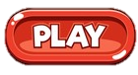


Slide 3








Slide 4


1. Khi nào dấu ngoặc kép được dùng độc lập.
Dấu ngoặc kép được dùng độc lập khi lời dẫn trực tiếp chỉ là một cụm từ.

Slide 5
2. Khi nào dấu ngoặc kép được dùng phối hợp với dấu hai chấm?
Dấu ngoặc kép được dùng phối hợp với dấu hai chấm khi lời dẫn trực tiếp là một câu trọn vẹn.

Slide 6
3. Nêu tác dụng của dấu ngoặc kép ?
Dấu ngoặc kép được dùng để đánh dấu phần trích dẫn trực tiếp hoặc lời đối thoại, đánh dấu tên tác phẩm (bài thơ, bài văn,…), tên tài liệu (tạp chí, báo,…).

Slide 7

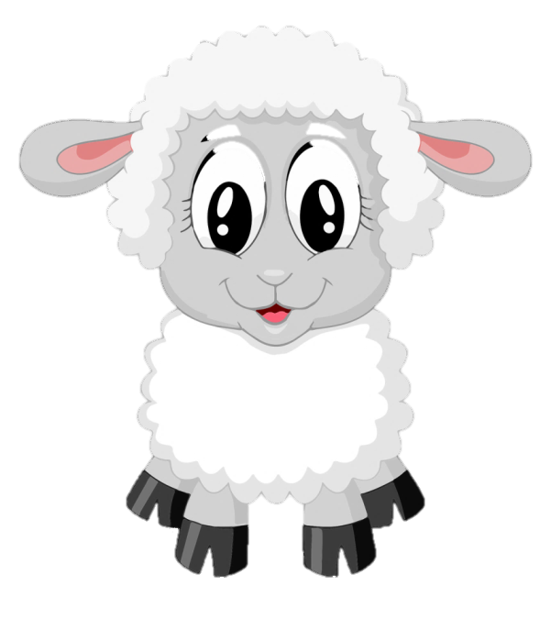


Thứ … Ngày …Tháng … Năm ….

Slide 8
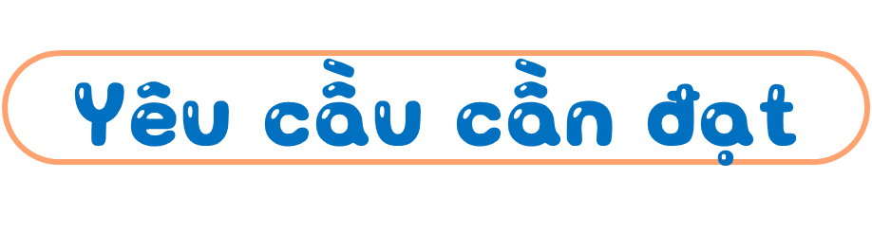
Biết được tác dụng của dấu ngoặc đơn
Biết dùng dấu ngoặc đơn khi viết .

Slide 9
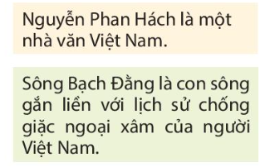
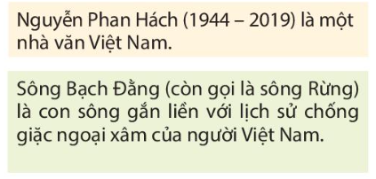
1
Các câu ở cột A có gì khác các câu ở cột B?
A
B

Slide 10
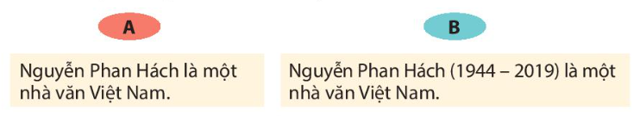
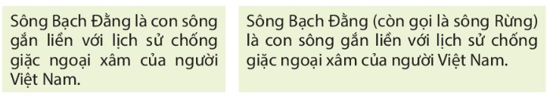
Không có thông tin về năm sinh, năm mất của nhà văn
Có thông tin về năm sinh, năm mất của nhà văn
Không có thông tin về tên gọi khác của sông Bạch Đằng
Có thông tin về tên gọi khác của sông Bạch Đằng

Slide 11
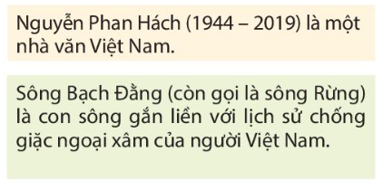
Dấu ngoặc đơn trong mỗi câu ở cột B (bài tập 1) có tác dụng gì?
2
Bổ sung thông tin về năm sinh , năm mất của nhà văn Nguyễn Phan Hách
Bổ sung thông tin về tên khác của sông

Slide 12


Ghi nhớ
Dấu ngoặc đơn dùng để đánh dấu phần chú thích (giải thích , thuyết minh , bổ sung thêm)

Slide 13
3
Có thể đặt dấu ngoặc đơn vào vị trí nào trong mỗi đoạn văn dưới đây?
(
a. Chiếc xe đưa tôi từ Buôn Ma Thuột lên Buôn Đôn một làng ở gần biên giới. Những cánh rừng khộp bát ngát và bằng phẳng, kéo dài như không bao giờ dứt ở hai bên đường.
(Minh Khôi)
b. Máu trên chân con voi vẫn chảy. Người quản tượng bèn hái lá sài đất và lá nhọ nồi những thứ lá cầm máu rất nhanh giã giập rồi đắp lên vết thương cho con voi. Sau đó ông lấy đất rừng nhào nhuyễn phủ lên trên. Lớp đất ấy sẽ giữ mảng thuốc như một lớp băng dính.
(Theo Vũ Hùng)
)
(
)

Slide 14
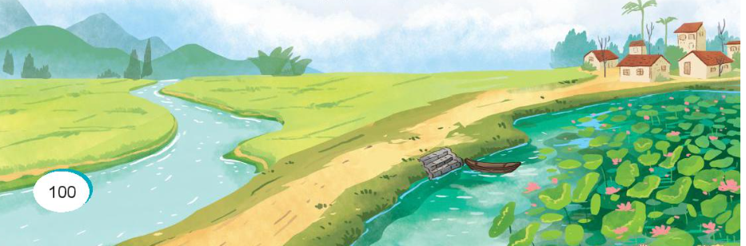
4
Viết đoạn văn (2 – 3 câu) về cảnh đẹp của một vùng quê hoặc nơi em sinh sống, trong đó có dùng dấu ngoặc đơn

Slide 15
Ví dụ
Mỗi dịp nghỉ hè, em thường về thăm quê ở Thường Tín (một huyện ngoại thành của thủ đô Hà Nội). Nơi đây là một vùng quê xinh đẹp và yên bình. Những buổi sáng, ông mặt trời thức dậy từ sớm để đánh thức mọi vật. Ấn tượng nhất phải kể đến cánh đồng lúa rộng mênh mông phía xa. Những bông lúa chín nặng trĩu, vàng ươm. Nhấp nhô giữa đồng là các bác nông dân đang làm việc hăng say. Khung cảnh mới đẹp làm sao!

Slide 16

Câu nào trong bài có sử dụng dấu ngoặc đơn?
Dấu ngoặc đơn trong câu đó được dùng để làm gì?

Slide 17


Slide 18
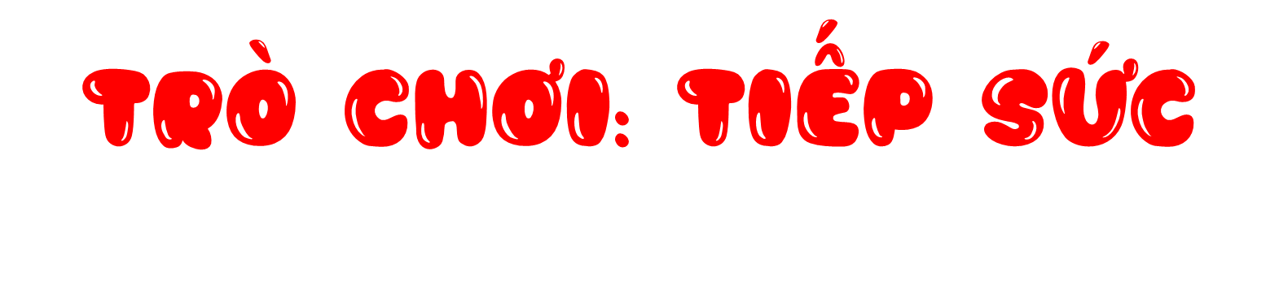


Slide 19


Trong thời gian 1 phút: Viết câu trong đó có sử dụng dấu ngoặc đơn để đánh dấu phần chú thích trong câu

Slide 20


Slide 21
LỜI CẢM ƠN
Chân thành cảm ơn quý thầy cô đã sử dụng tài liệu. Mong quý thầy cô sử dụng tài liệu nội bộ và không chia sẻ đi các trang mạng xã hội nhé!
Mong rằng tài liệu này sẽ giúp quý thầy cô gặt hái được nhiều thành công trong sự nghiệp trồng người.
Lớp 5 tới em có tiếp tục soạn Kết nối tri thức và Cánh diều. Rất mong được đồng hành cùng quý thầy cô tới hết năm lớp 5.
Trong quá trình soạn bài có lỗi nào mong quý thầy cô phản hồi lại Zalo hoặc FB giúp em.
Zalo duy nhất của em: 0972.115.126 (Hương Thảo). Các nick khác ngoài nick này đều là giả mạo.
Facebook: https://www.facebook.com/huongthaoGADT

